Slide 1
О новых ресурсах информации
Выполнила Сахацкая Е.А.
Группа 316

Slide 2
Мультимедиа и гипермедиа-технологии интегрируют в себе мощные распределенные образовательные ресурсы, они могут обеспечить среду формирования и проявления ключевых компетенций, к которым относятся в первую очередь информационная и коммуникативная

Slide 3
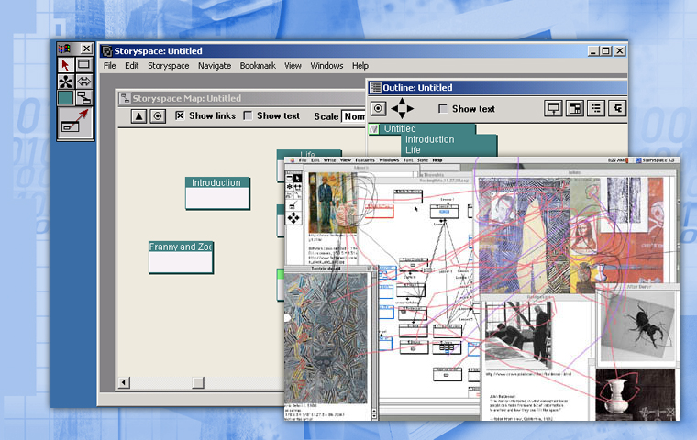
Интерактивные технологии на основе мультимедиа позволят решить проблему "провинциализма” сельской школы как на базе Интернет-коммуникаций, так и за счет интерактивных СD – курсов и использования спутникового Интернета в школах.

Slide 4
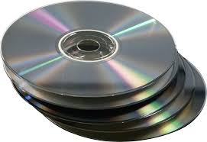
Использование оптических компакт дисков, называемых CD ROM и DVD диски.

Slide 5
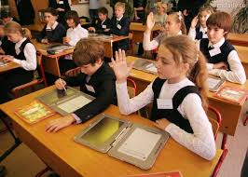
Электронные учебники и книги

Slide 6
Источник: http://for-teacher.ru/technique/78-multimedia-tehnologii-v-obrazovanii.html
© Всё для учителя школы

